Slide 1
МБОУ гимназия № 12 города Липецка
НАУЧНОЕ ОБЩЕСТВО «ЗНАТОКИ»

Slide 2
Фундаментальная наука может не давать непосредственного результата сама по себе, но без нее добиться этого результата трудно. Сергей Неклюдов сравнил фундаментальную науку с семейной парой. Героями какого произведения является эта пара?

Slide 4
Если хочешь воспитать в детях смелость ума,
интерес к серьёзной интеллектуальной работе,
самостоятельность как личностную черту,
вселить в них радость сотворчества,
то создавай им такие условия, чтобы искорки
их мыслей образовывали царство мыслей,
дай возможность им почувствовать себя в нём властелинами.
Ш.А. Амонашвили

Slide 5
Основные направления развития общего образования
Переход на новые образовательные стандарты
Развитие системы поддержки талантливых детей
Совершенствование учительского корпуса
Изменение школьной инфраструктуры
Сохранение и укрепление здоровья школьников
Расширение самостоятельности школ

Slide 6
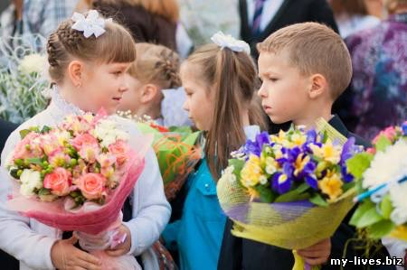
Три основные задачи работы с детьми:
а) способствовать развитию каждой личности;
б) довести индивидуальные достижения как
можно раньше до максимального уровня;
в) способствовать общественному прогрессу, поставив ему на службу ресурсы дарования.

Slide 7
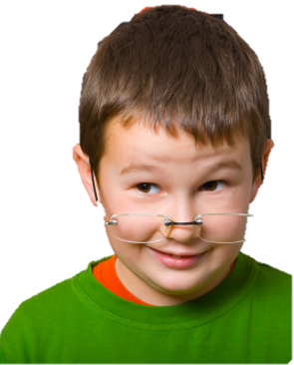

Slide 8
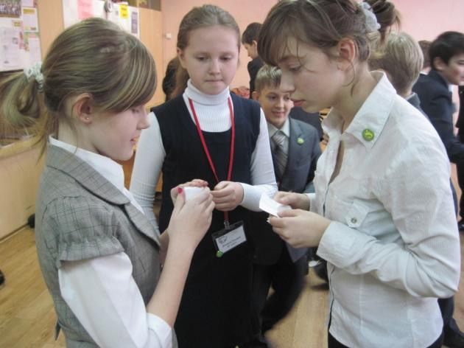
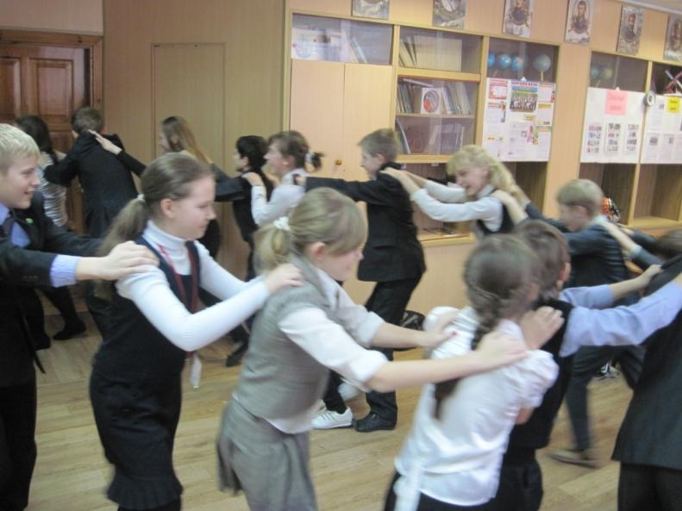
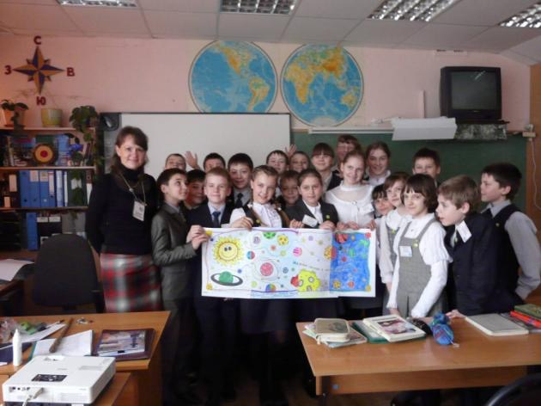
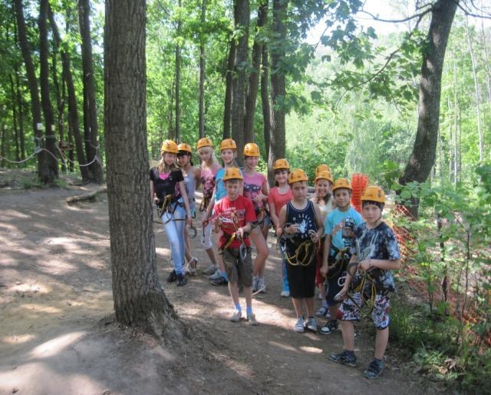
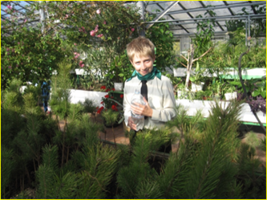
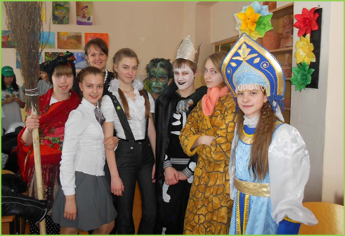
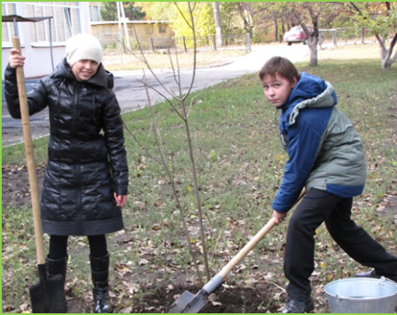
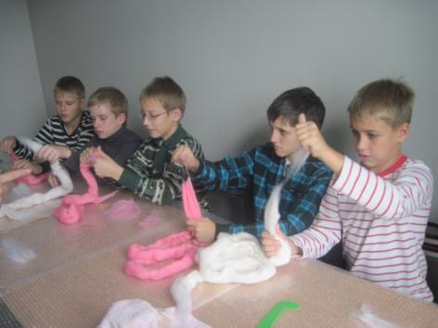

Slide 9
Общее собрание НОУ «Знатоки»
Совет НОУ «Знатоки»
Информа- тика
Физика
География
Биология
Химия
Экология
Матема-тика
Научно - исследовательские конференции, выставки,
олимпиады
№ п/п | Название предметной секции | Руководитель, Член Совета | Руководители детских проектов
1. | Секция экологии и географии «Перекресток» | Чернышева В.А. | Чернышева В.А., Пожидаева О.А., Дронова О.В.
2. | Секция химии «Юный химик» | Волков А.В. | Волков А.В., Дронова О.В., Знаменщикова Н.А.
3. | Секция биологии «Юный натуралист» | Дронова О.В. | Дронова О.В., Зайцева Л.В.
4. | Секция математики «Знак» | Китаева И.В. | Китаева И.В., Ахонен Е.П.
5. | Секция физики «Квант» | Ахонен Е.П. | Ахонен Е.П., Волкова А.А.
6. | Секция «Информатика» | Волкова А.А. | Волкова А.А., Мелузова Г.А., Уласевич М.Л.

Slide 10
Цели:
Выявление и выращивание интеллектуальных ресурсов общеобразовательного учреждения - учащихся, имеющихся развитые креативные способности.
Достижение максимального уровня развития способностей ребёнка.
Задачи:
- расширять кругозор учащихся в области достижений отечественной и зарубежной науки;
- выявлять наиболее способных учащихся в разных областях науки и развитие их творческих способностей;
- активно включать учащихся школы в процесс самообразования и саморазвития;
- совершенствовать умения и навыки самостоятельной работы учащихся, повышать уровень знаний и эрудиции учащихся в интересующих их областях науки;
- организация научно-исследовательской деятельности учащихся для усовершенствования процесса обучения и профориентации.

Slide 11
Работа в научном обществе даёт ученикам огромные возможности для закрепления многих учебных навыков и приобретения новых компетенций:
• развивает у школьников творческие способности и вырабатывает у них исследовательские навыки (реферирование литературы, оформление библиографии, создание структуры работы и оформление её);
• формирует аналитическое и критическое мышление в процессе творческого поиска и выполнения исследований;
• дает возможность проверить свои наклонности, профессиональную ориентацию, готовность к предстоящей трудовой деятельности;
• воспитывает целеустремленность и системность в учебной, и трудовой деятельности;
• благодаря достижению поставленной цели и представлению полученных результатов способствует их самоутверждению.

Slide 12
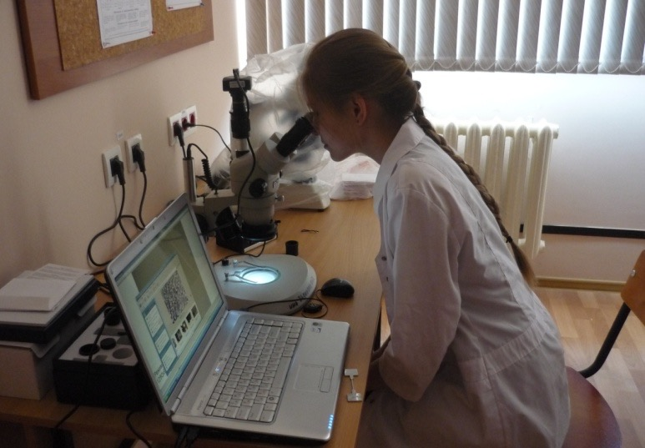
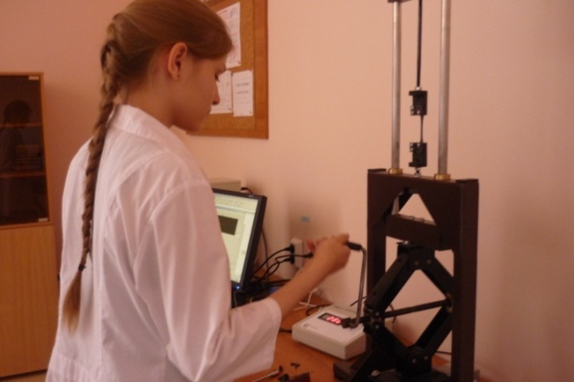
ВЛИЯНИЕ АНТИГОЛОЛЕДНЫХ РЕАГЕНТОВ НА ОБУВЬ
Павлова Екатерина Вадимовна
Методы и приемы: определение механической прочности с помощью разрывной машины; определение структурных изменений искусственных и натуральных материалов, из которых изготавливают обувь, с помощью микроскопа.
Выводы:
1. Механическая прочность материалов, из которых изготовлена обувь, зависит от продолжительности воздействия на них антигололедных реагентов: чем дольше воздействие, тем меньше прочность.
2. Контрольный образец дерматина более прочен на разрыв, чем натуральная кожа, но реагент оказывает большее воздействие на искусственный материал, сильно уменьшая его механическую прочность.
3. Структура материалов подвергается изменениям при действии антигололедных реагентов. Чем дольше воздействие, тем больше нарушается структура материала, на поверхности образуются крупные кристаллы соли.

Slide 13
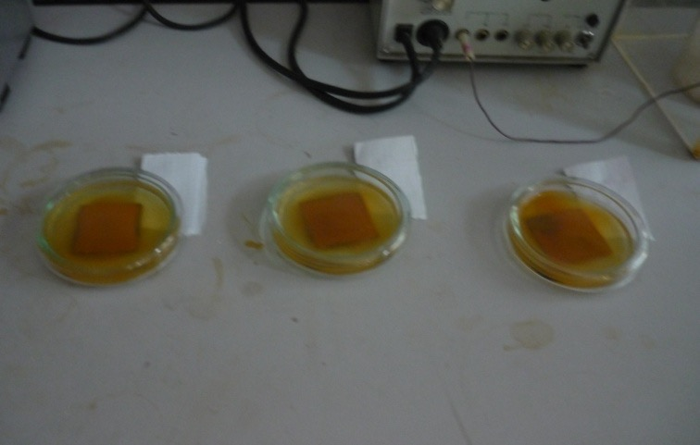
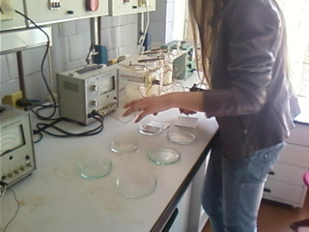
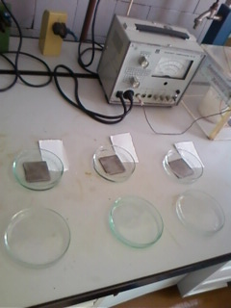
КОРРОЗИОННАЯ АГРЕССИВНОСТЬ ПОЧВЫ НА ТЕРРИТОРИИ ПАРКОВ ГОРОДА ЛИПЕЦКА
Павлова Ирина Вадимовна
Методы и приемы: вольамперометрия, постановка эксперимента по определению коррозионной агрессивности почв на основе сравнения со скоростью коррозии в стандартном растворе.
Выводы:
1. Почва на территории парков проявляет большую коррозионную агрессивность, чем модельный раствор.
2. Самая высокая скорость коррозии – в почве на территории ЛГТУ, самая низкая – на территории парка Быханов сад, но скорость коррозии образцов во всех почвах превосходит ее же значение в модельном растворе, следовательно, металлические конструкции на территории гимназии, университета и парков сильно подвержены коррозии.

Slide 14
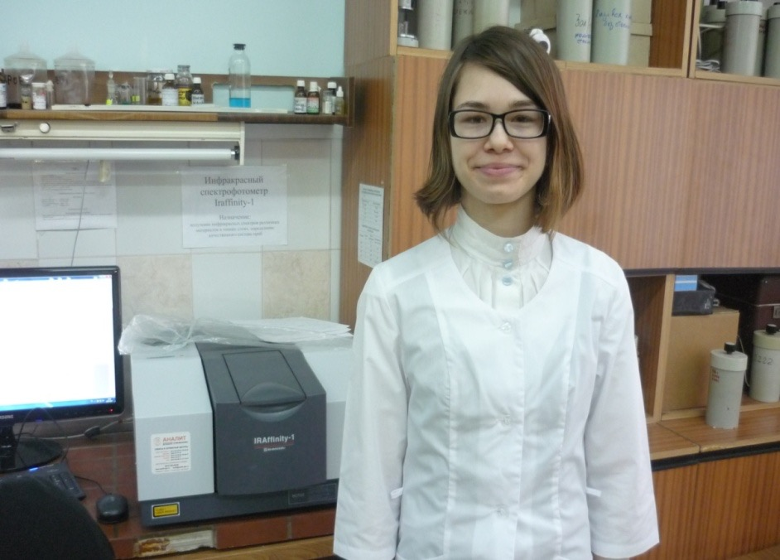
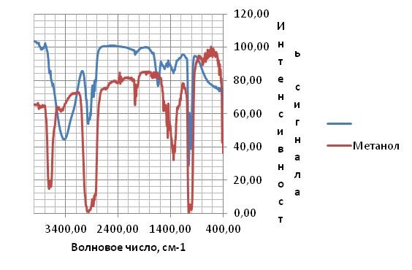
ОПРЕДЕЛЕНИЕ КАЧЕСТВЕННОГО СОСТАВА НЕЗАМЕРЗАЮЩЕЙ ЖИДКОСТИ (НАЛИЧИЕ МЕТАНОЛА В НЕЗАМЕРЗАЮЩЕЙ ЖИДКОСТИ)
Сигунова Мария Владимировна
Цель: определить качественный состав незамерзающих жидкостей , выявить торговые марки незамерзающих жидкостей, в составе которых находится метанол.
Методы: ИК - спектроскопия.
Выводы:
Выяснили что, метанол содержится в пробах №1(«Снежинка»), 2(«GLEIDIS»), 3(«NorthWay»), 4(«КЛИНАП»), 5(«RV»), 6(«Снежинка*»).
Метанол, как сырьё для производства, не указан на этикетке ни одного из образцов, хотя его содержание было обнаружено экспериментальным путём. Это свидетельствует о нарушении технологии производства.

Slide 15
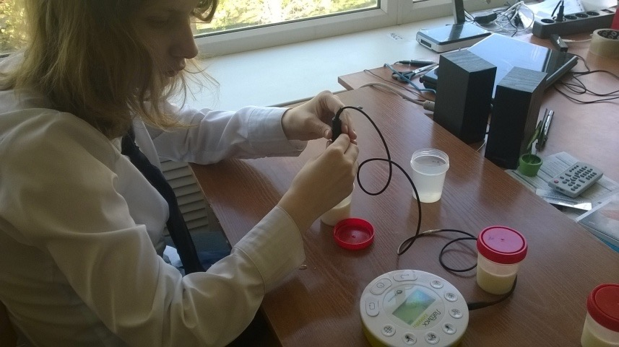
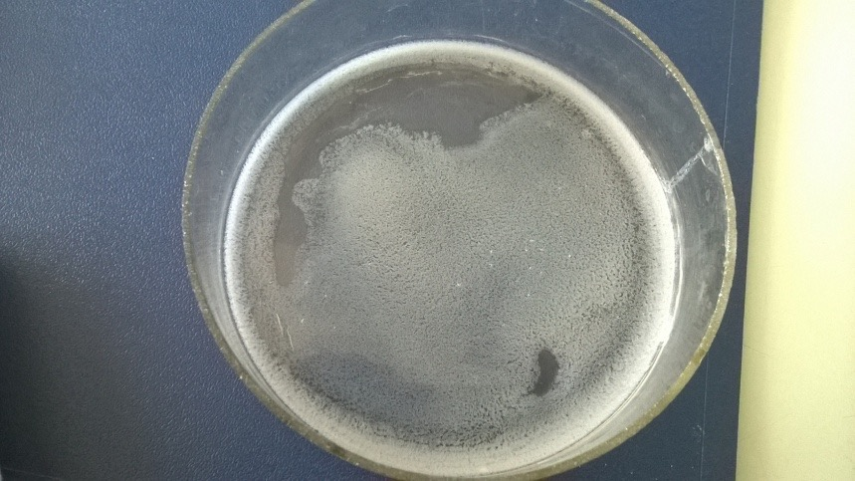
ОПРЕДЕЛЕНИЕ КАЧЕСТВА МОЛОКА И МОЛОЧНЫХ ПРОДУКТОВ
Борисова Владислава Сергеевна
Методы исследования:
осаждение молочного белка спиртом
определение рН молока с помощью мобильной лаборатории ЛабДиск;
органолептическая характеристика молочных продуктов
определение степени термической обработки йодкрахмальным реактивом.
Из 6 исследуемых образцов молока разбавленными водой оказались 2 («Иван Поддубный», «ЧаплыгонМолоко»);
Для молока торговых марок «Авида» и «ЧаплыгонМолоко» и творога «ЧаплыгинМолоко» и «ЛебедяньМолоко» характерна недостаточная термическая обработка;
Недоброкачественным по органолептическим показателям является сливочное масло «Смоленское» и «Дубровское». Лучшим сливочным маслом оказались продукты торговых марок «Сладко», «Стародубское», «Данон Россия», «КурскМаслоПродукт».

Slide 16
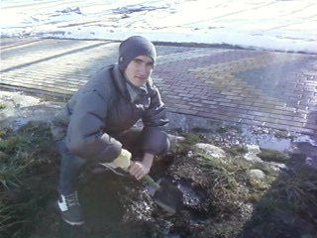
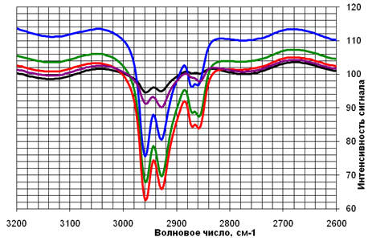
ОПРЕДЕЛЕНИЕ СОДЕРЖАНИЯ НЕФТЕПРОДУКТОВ В ПОЧВЕ НА ТРАССЕ ЛИПЕЦК-ГРЯЗИ В РАЙОНЕ П. МАТЫРСКИЙ
Беляев Андрей Викторович
Методы и приемы: флуориметрический метод измерений массовой доли нефтепродуктов в почве.
Нефтепродукты обнаруживаются в почве вблизи дорог на расстоянии до 50 м.
Для нефтепродуктов характерны две полосы в области ИК-спектра 2849-2855см⁻¹ и 2940-2980 см⁻¹.
Флуориметрический метод анализа позволяет определить наличие нефтепродуктов в почве.
Концентрация нефтепродуктов уменьшается с увеличением расстояния до дороги.
Площадь поверхности почвы, занятая травянистой растительностью, увеличивается с увеличением расстояния до дороги и уменьшением содержания нефтепродуктов в ней.

Slide 17
ЯРКИМ КОНТЕЙНЕРОМ – ПО МУСОРУ!
Лаврентьева Валерия
Как заставить население сортировать отходы? Установкой контейнеров для раздельного сбора мусора проблему не решить. (Такой опыт уже имеется в Москве и Санкт Петербурге) Я предлагаю спроектировать такие контейнеры, которые будут привлекать население, будут вызывать желание воспользоваться ими. В моей работе уделено особое внимание контейнерам для пищевых отходов. Это те отходы, которые могут быть переработаны или использованы на 100%. Для пищевых отходов я предлагаю особый дизайн контейнеров: в форме фруктов или овощей, или интересный декор контейнеров, который будет привлекать горожан и гостей нашего любимого города.
Оказалось, что часть отходов можно использовать вторично самим. Это зависит от нашего желания, творчества, фантазии и выдумки.
В итоге я пришла к выводу, что одним из приоритетных направлений политики в области охраны окружающей среды в Липецкой области должно стать - повышение уровня экологической культуры.

Slide 18
ВЫРАЩИВАНИЯ ЛОТОСА В ДОМАШНИХ УСЛОВИЯХ
С ЦЕЛЬЮ ПОСЛЕДУЮЩЕЙ ВЫСАДКИ В ВОДОЕМ
Плотникова Ирина Геннадьевна
Проблема: снижение численности лотоса орехоносного
Гипотеза: лотос орехоносный можно прорастить в домашних условиях, вырастить рассаду и высадить в водоем.
Цель исследования: определение возможность выращивания лотоса в домашних условиях с последующей высадкой в водоем
По результатам исследовательских работ выявлено: выращивание семян лотоса в домашних условиях возможно, растение развивается очень быстро, в связи, с чем постоянно менялись условия, а именно объем сосуда для выращивания. В период выращивания водного растения передо мной возникли следующие проблемы: постоянная замена воды, увеличение объема аквариума, фитофтороз. Летом растения высажены в водоем, по окончанию летнего периода (август 2012 года), высаженное растение в хорошем состоянии, но не зацвело.

Slide 19
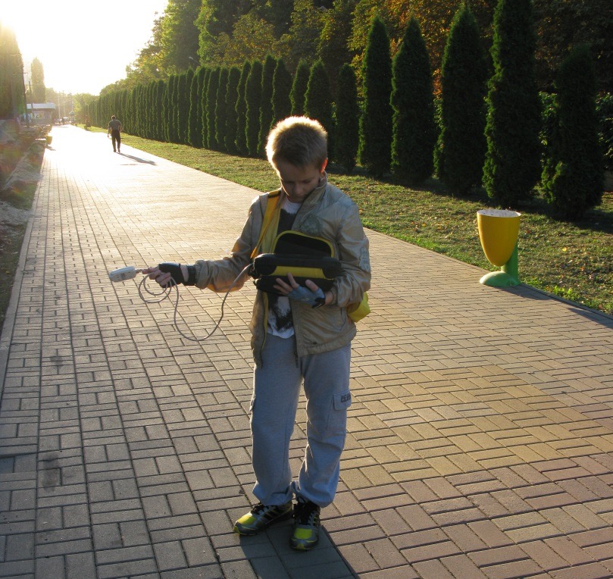
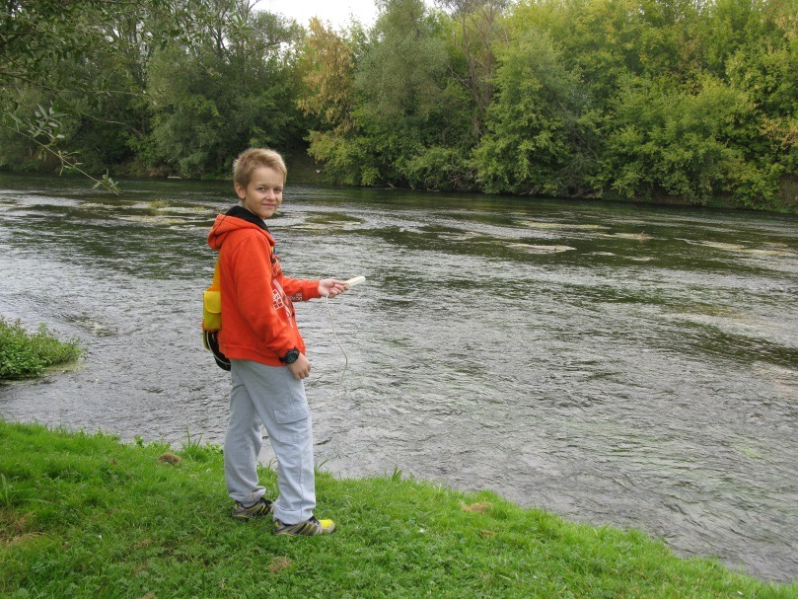
ЗАПИСАТЬ БЫ ТИШИНУ И ВКЛЮЧИТЬ НА ПОЛНУЮ ГРОМКОСТЬ…
Чигорский Вадим
Основной целью работы является:
- изучить понятие «шум»,
- определить источники шума;
- провести исследование, позволяющее оценить степень шумового загрязнения (в повседневной жизни),
- провести анкетирование, опрос людей с целью выяснения шумовых раздражителей и определения степени влияния шума на человека;
дать рекомендации по ограничению шумового воздействия на человека.
В работе использованы такие методы исследования, как теоретический анализ, беседа, анкетирование, опрос, лабораторное исследование.
Данная работа показала, что присутствие шума в нашей жизни неизбежно, а шумовое загрязнение - серьёзная проблема города. И только сам человек в состоянии создать себе комфортную и здоровую среду обитания - территорию тишины, которая сама пронизана звуками. Она звенит стрекотанием кузнечиков, наполнена спокойным дыханием спящего ребёнка, шумом осеннего непрекращающегося дождя… А что для Вас тишина?

Slide 20
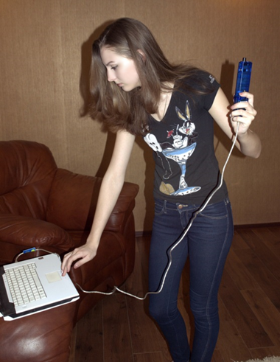
ИССЛЕДОВАНИЕ ОТНОСИТЕЛЬНОЙ ИНТЕНСИВНОСТИ ОСВЕЩЕННОСТИ В КВАРТИРЕ
Дюкарева Ольга Игоревна
Цель: исследование относительной интенсивности освещенности в квартире и влияние ее на организм человека.
Гипотеза: освещенность в моей квартире соответствует нормам и не оказывает отрицательного влияния на зрение.
Задачи:
подобрать теоретический материал по выбранной теме;
выяснить установленные нормы освещенности в жилых помещениях;
сравнить освещенность с установленными нормативами;
основываясь на полученных данных, определить степень и влияние освещения на зрение учащихся;
сформулировать практические рекомендации во избежание ухудшения зрения и болезней глаз.

Slide 21
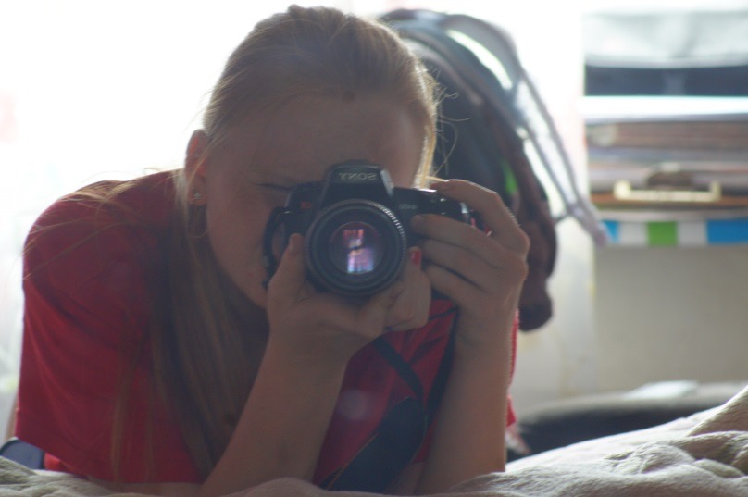
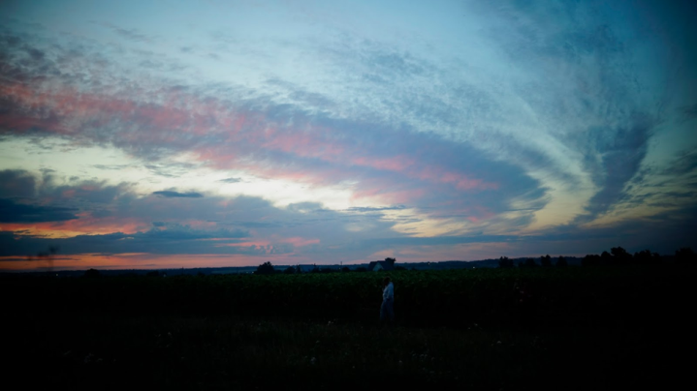
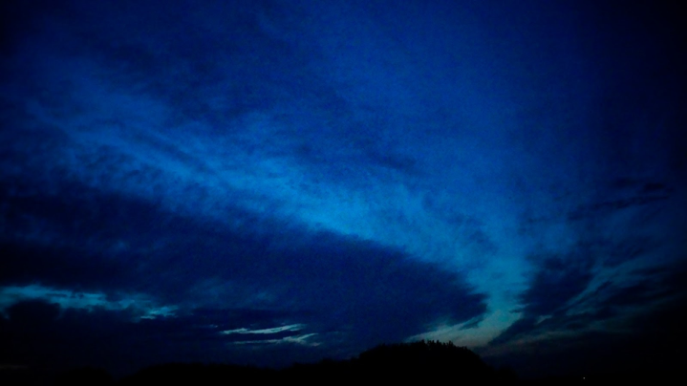
СОЗДАНИЕ ФОТОЭФФЕКТОВ ПРИ ПОМОЩИ ЕСТЕСТВЕННОГО ОСВЕЩЕНИЯ, ИЗМЕНЕНИЯ ДИАФРАГМЫ И ВЫДЕРЖКИ Дорофеева Александра Павловна
Проблема: необходимо изучить появление необычных эффектов при фотографировании, используя лишь природное освещение.
Цель: создание фотографий с определенными световыми эффектами без использования графических редакторов.
Гипотеза: при изменении освещенности, выдержки на фотоаппарате получиться специально создать отблески и другие эффекты (затемнение, осветление, ,блики, отражение и др.), которые, на первый взгляд, не замечают на фотографиях и хотят порой избавиться от них.
Задачи:
подобрать литературу по названной теме;
изучить теоретическую базу исследования;
систематизировать полученные данные;
провести различные эксперименты для получения определенных выводов (сделать несколько фоторабот со всевозможными эффектами);
сделать выводы, а также подтвердить или опровергнуть составленную гипотезу.

Slide 22
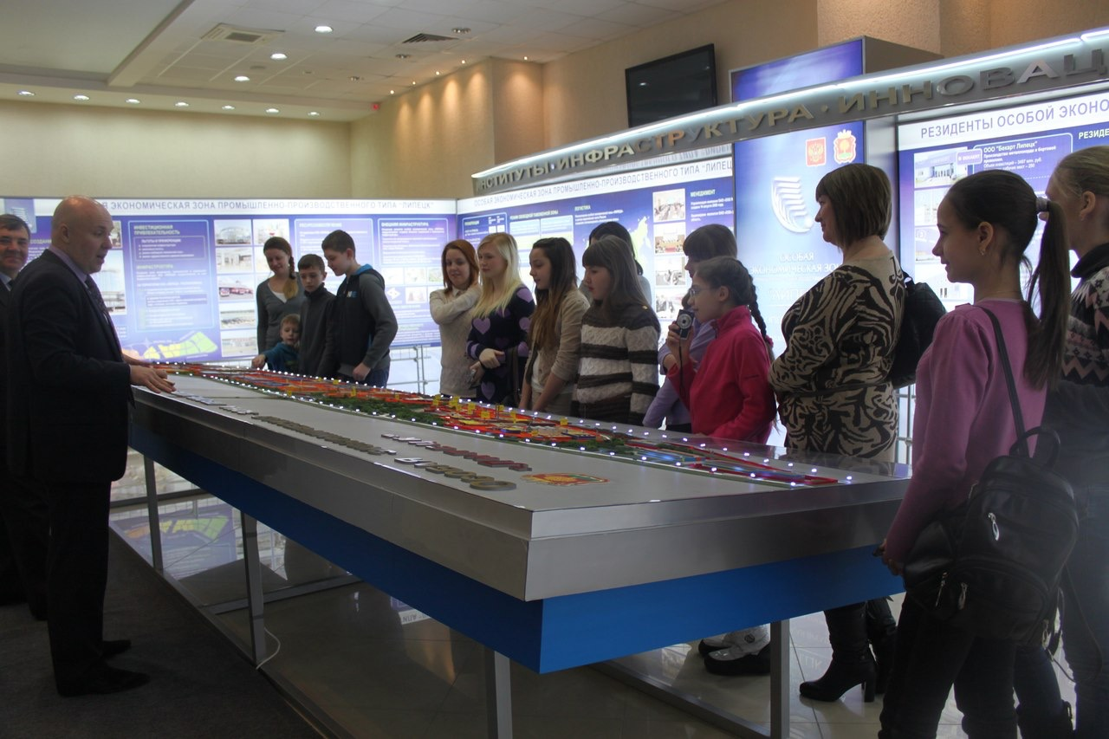
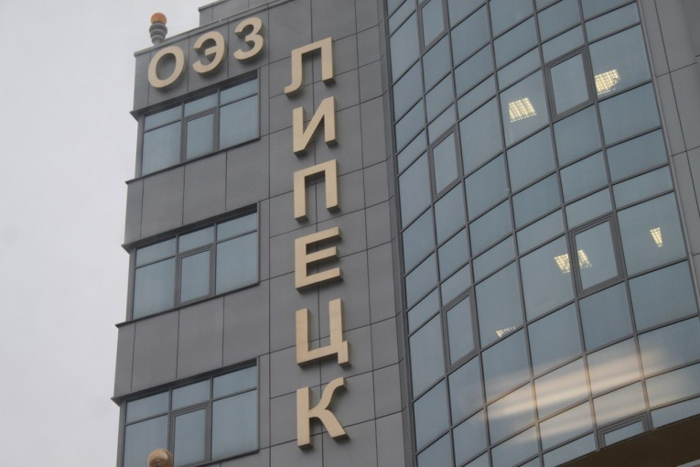
ОСОБАЯ ЭКОНОМИЧЕСКАЯ ЗОНА ПРОМЫШЛЕННО-ПРОИЗВОДСТВЕННОГО ТИПА «ЛИПЕЦК».
СТАТИСТИКА. ИНВЕСТИЦИИ
Тавров Евгений Константинович
Актуальность работы: изучение экономики нашей страны было бы неполным без знания основных характеристик ОЭЗ РУ, особые экономические зоны регионального уровня – это инновационный метод комплексного развития территорий целых областей нашей страны, он создаёт благоприятные условия для успешного современного развития бизнеса.
Цель работы – выявление преимуществ ОЭЗ ППТ «Липецк» для отечественных и зарубежных бизнесменов и инвесторов с помощью инструментов статистики.
Задачи, реализуемые в ходе выполнения работы:
1.Изучить понятия инвестор, инвестиции;
2.Найти и систематизировать информацию об особых экономических зонах в РФ;
3.Изучить различные виды ОЭЗ в РФ;
4.С помощью статистического инструментария (таблиц, диаграмм) сравнить характеристики ОЭЗ ППТ в РФ
5.Выявить преимущества ОЭЗ ППТ «Липецк» для инвесторов.

Slide 23
ВРЕД ВЫСОКИХ КАБЛУКОВ С ТОЧКИ ЗРЕНИЯ ФИЗИКИ
Ахонен Ирина Максимовна
Цель работы: выявление факторов, опасно влияющих на здоровье вследствие длительного ношения обуви на высоком каблуке, с точки зрения физики.
Задачи:
Проанализировать материал по теме исследования и проследить историю происхождения каблуков.
Провести анкетирование, чтобы узнать мнения учащихся и преподавателей нашей школы о каблуках; провести анализ полученных данных.
Сравнить динамику и статику стопы находящуюся на ровной горизонтальной поверхности и на высоких каблуках.
Объяснить с точки зрения физики возникновение заболеваний из-за длительного ношения обуви на высоких каблуках.
Выяснить, почему так сложно ходить на высоких каблуках; установить зависимость давления на стопу от наличия каблука; определить идеальную высоту каблука и провести исследования по этим вопросам.
Разработать правила, которые помогут сохранить наше здоровье; изготовить буклет о вреде постоянного ношения каблуков; разработать материал, который можно использовать на классных часах и родительских собраниях.
Ознакомить всех учениц школы с результатами данной работы.
Гипотеза - если обувь имеет каблук, то давление на стопу должно возрасти, что может нанести вред здоровью.
Методы исследования: теоретические методы - методы систематизации теоретического материала, исследовательские методы, обобщение накопленного материала, изучение и анализ научной и публицистической литературы по проблеме исследования, моделирование, исторический анализ и интерпретация полученных результатов исследования; экспериментальные методы - опорно-диагностические (анкетирование); обсервационные методы наблюдение, фиксирование результатов исследования, эксперимент; статистические методы - математические методы обработки результатов исследования, табличная и графическая интерпретация данных, математические расчеты с использованием физических формул.

Slide 24
ЛИНЕЙНАЯ ФУНКЦИЯ И ЗДОРОВЫЙ ОБРАЗ ЖИЗНИ
Снытников Кирилл
Цель: изучить понятие линейной функции, ее графика,
определить применение линейной функции в различных сферах деятельности человека, в науке и технике,
рассмотреть зависимости развитие костно-мышечных структур человека при поступлении в организм человека определенных микроэлементов,
построить графики линейной функции в зависимости от рассматриваемой сферы деятельности человека, науки,
Методы работы: исследовательский, метод экспериментов и наблюдений.
Модель: создание буклета, демонстрирующего линейную зависимость развития человека, его роста, здоровья от внешних факторов.
Выводы:
Понятие линейной функции встречается во многих областях науки и техники, поэтому с помощью линейной функции описываются различные явления и процессы: физические, химические, статистические, природные.
Рассмотрены линейные зависимости развития организма в зависимости от поступления различных микроэлементов.
Представлены графики зависимости скорости движения тела от времени, пройденного расстояния от времени (данные графики представлены для разных видов плавания).
Таким образом, достижения в спорте напрямую связаны с развитием костно-мышечной структуры человека, то есть определяются линейной зависимостью.

Slide 25
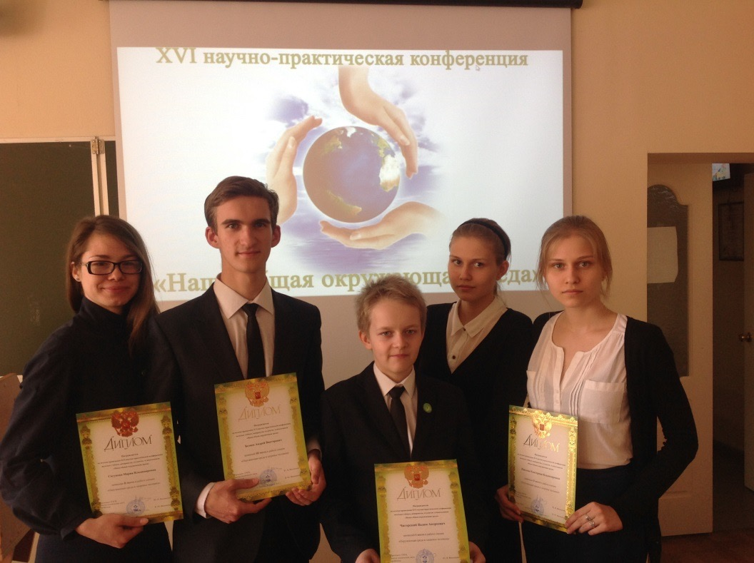
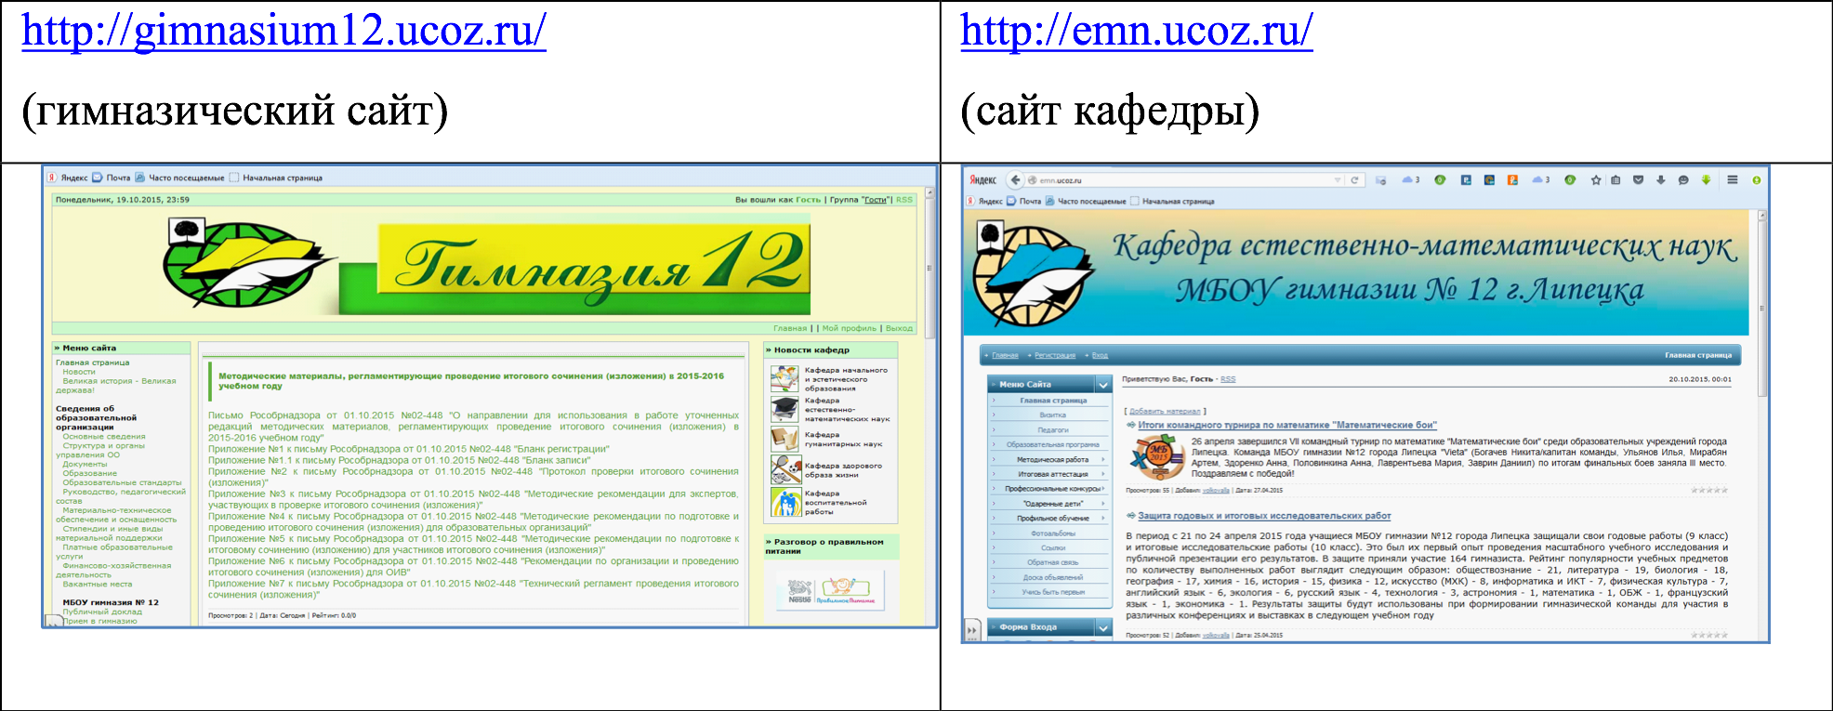
Новости НОУ «Знатоки»

Slide 26
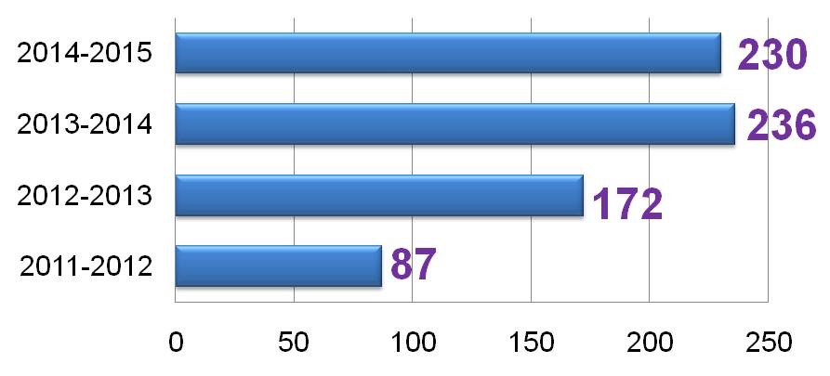
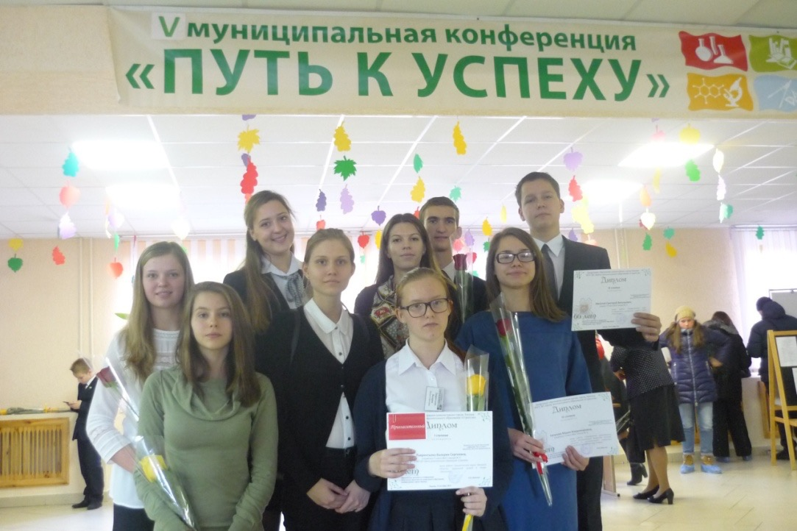
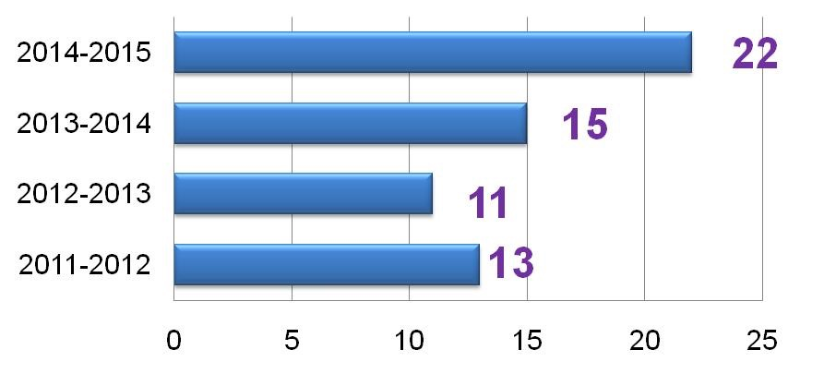
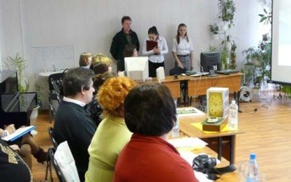
Количество победителей и призеров в различных курсах, конференциях, выставках и олимпиадах
Количество публикаций

Slide 27
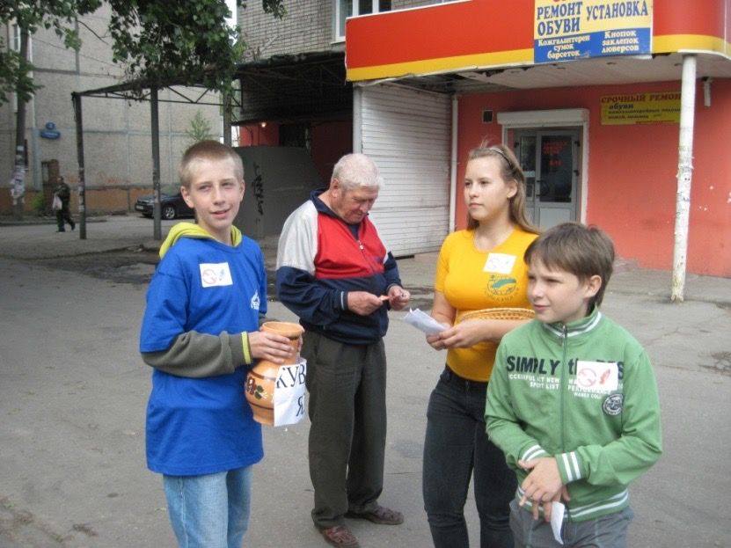
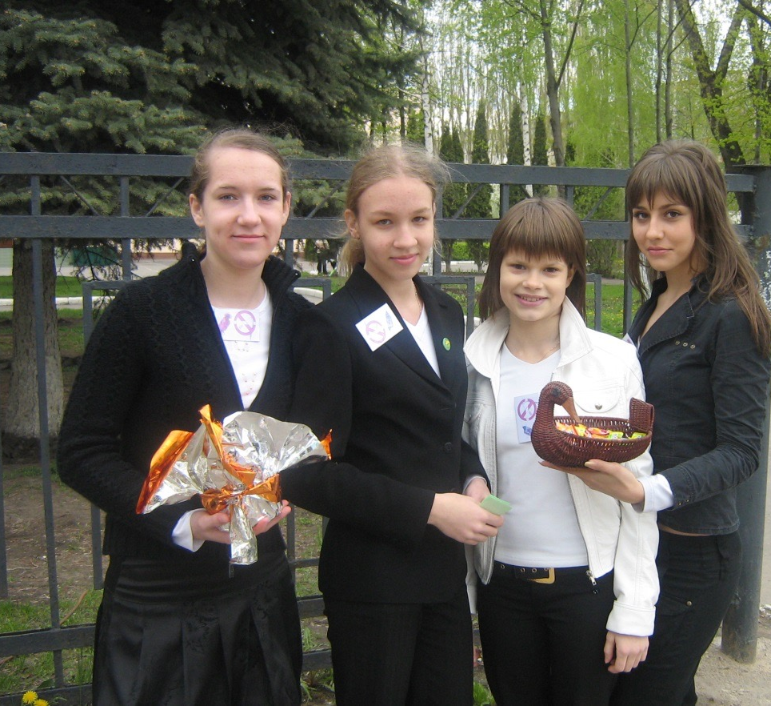
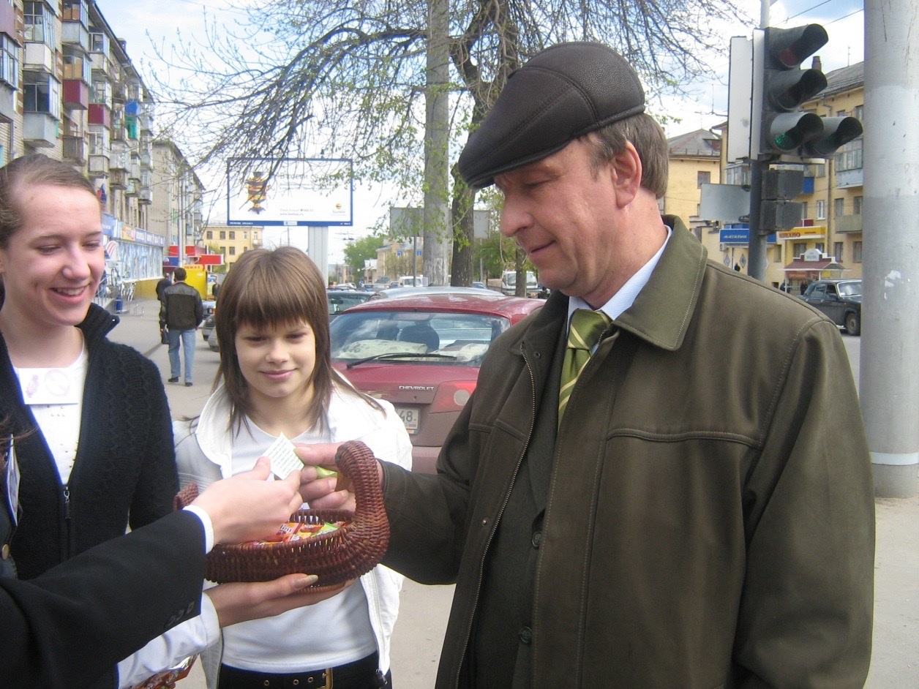
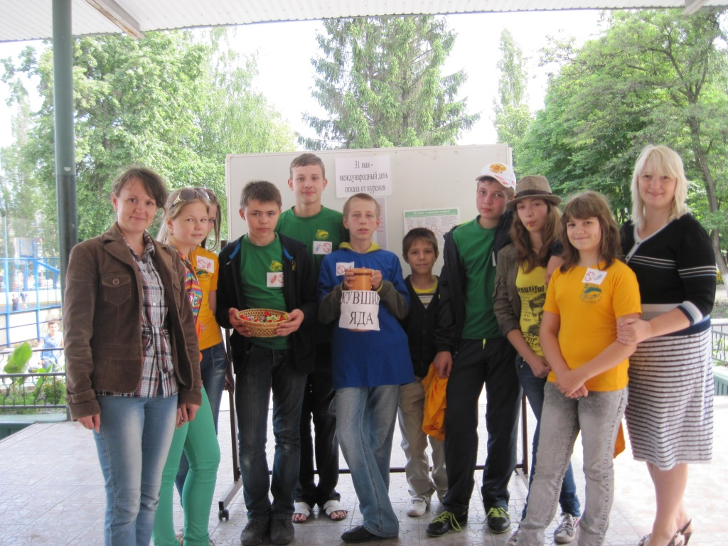
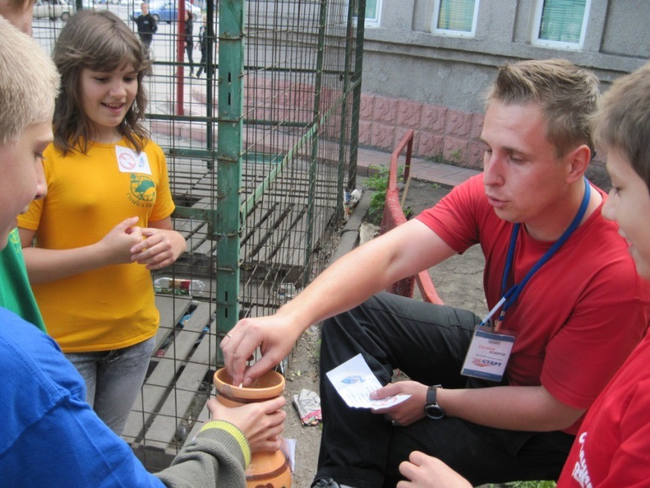
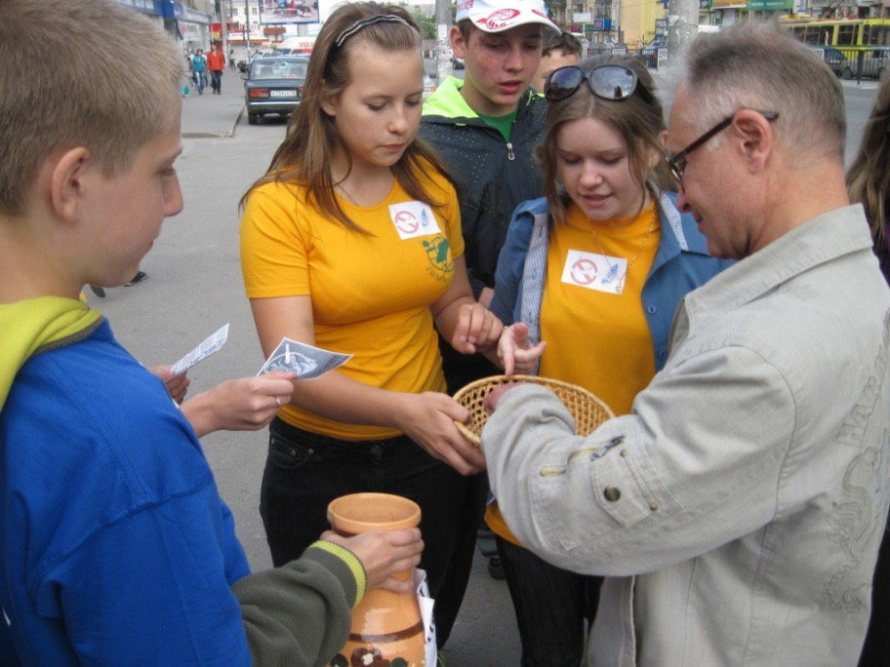

Slide 28
